Slide 1

En väg in upptäcka – hantera – Förebygga Välfärdsbrottslighet
Konferens inför Sambruks årsmöte 2025-05-08

Slide 2

Arbets- och etableringsenheten
Ansvarar på delegation från Nämnden för arbete och försörjning för:
Vägen till egen försörjning
  utredning, utbetalning och uppföljning av ekonomiskt bistånd
  beslut, planering av kommunala arbetsmarknadsinsatser (som utförs av auktoriserade anordnare inom kundval)
  flyktingmottagande
  budget- och skuldrådgivning
Ensamkommande barn och unga (handläggning sker via Barn- och familjeenheten)
Dödsbohandläggning (handläggning sker via Överförmyndarenheten)

Slide 3
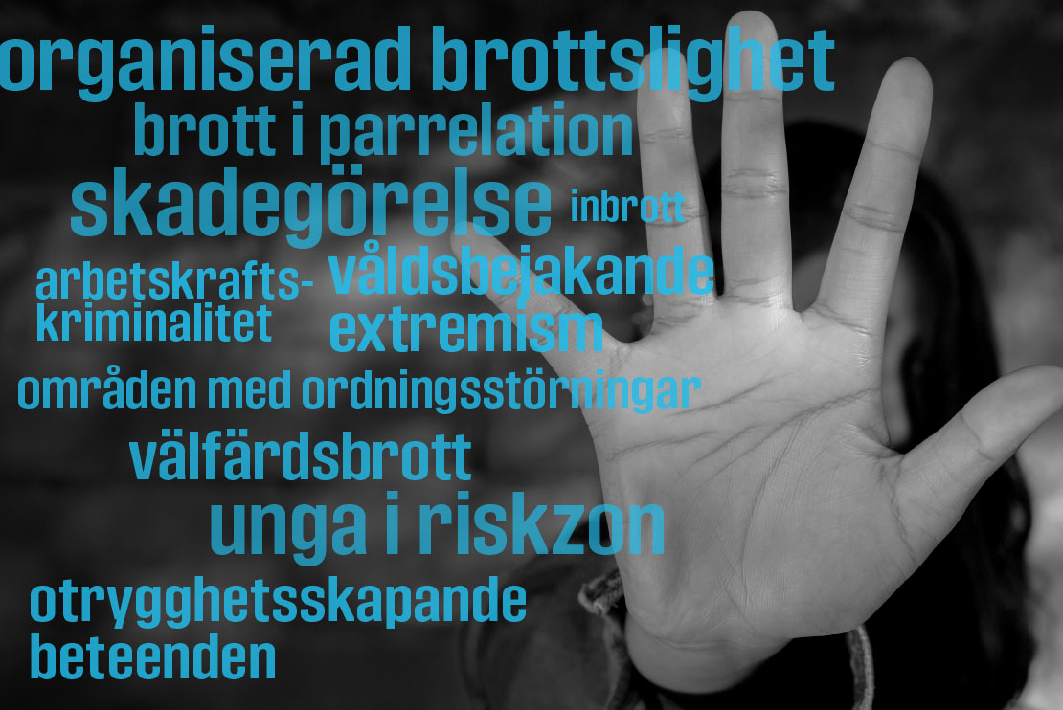

Välfärdsbrott?
Ingen nationell definition
SKR:s definition:
  ”När en extern aktör – företag eller privatperson – otillbörligen utnyttjar kommunala eller regionala medel för egen vinning.”
  Vårt arbete utgår ifrån:
  När en av nämndens kunder eller leverantörer genom felaktiga uppgifter försöker erhålla bistånd eller ersättning (helt eller delvis) hen/man inte är berättigad till.
  Otillåten påverkan (arbetsmiljöfråga)
    Hot, våld, trakasserier och korruption
Notes:
Trakasserier – grova förolämpningar, obehagliga mejl, sms eller samtal, skuldbeläggning, olovlig filmning och fotografering, grova anspelningar
Hot – hot om våld, dödshot, hot mot anhöriga eller utpressning
Våld – knuff eller likande, sparkar eller slag
Korruption – otillbörliga erbjudanden eller otillbörliga relationer

Slide 4
Vi arbetar fokuserat för att upptäcka fel och brott
Två socialsekreterare (FUT-handläggare) är specialiserade på att utreda felaktiga utbetalningar och hantera återkrav. Handläggarna samverkar med andra FUT-handläggare i olika nätverk både inom Stockholmsområdet och nationellt.
Vi genomför även hembesök vid nyansökan, misstanke om fusk/brottslighet eller vid oklarheter kring boende eller kommuntillhörighet.
En granskande socialsekreterare granskar månatligen slumpmässigt valda kunder mer utförligt utöver ordinarie handläggares utredningar.
Kvalitets- och säkerhetssamordnare, tillika Lex Sarahsamordnare, samverkar med ovan nämnda funktioner för att få en överblick, kartlägga och analysera hur fel och brottslighet ser ut (trender och mönster).
Upphandlad förtroendetandläkare för objektiv bedömning av inkomna kostnadsförslag på nödvändig tandvård.
Upphandlad förtroendeläkare för granskning av läkarintyg samt rådgivning till handläggare.
Systematiska och regelbundna kvalitets- och verksamhetsuppföljningar av våra anordnare och leverantörer. Omfattar även uppföljning av ekonomi och företrädare i samtliga led.
Daglig ”slagning”/kontroll i UC Spektra (webbaserade tjänst för kredituppföljning av anordnare/leverantörer)
Genomför oanmälda besök hos anordnare/leverantörer
Notes:
Vi pratar inte längre om fusk för det handlar om brott.

Slide 5
Vi arbetar Förebyggande
Mottag ekonomiskt bistånd – socialsekreterare träffar alla nya kunder som ansöker om ekonomiskt bistånd och utreder rätten till bistånd grundligt
Erbjuder hembesök som ett led i utredningen
Informerar kunder om rättigheter och skyldigheter, rätt till annat bistånd/bidrag
Kompetenta medarbetare höjer andelen ”rätta utbetalningar”
Granskande socialsekreterare
Upphandlad förtroendetandläkare
Upphandlad förtroendeläkare
Utökad systematisk kollegiegranskning och loggkontroll
Kvalitets- och säkerhetssamordnare
Årlig kvalitetsgranskning av anordnare och leverantörer
Daglig ”slagning”/kontroll i UC Spektra (webbaserade tjänst för kredituppföljning av anordnare/leverantörer)
Utökat antal oanmälda besök hos anordnare/leverantörer
Notes:
UC Spektra - webbaserad tjänst för kredituppföljning, med konstant tillgång till all offentlig information som finns om affärskontakter. Riskprognos och riskklass ger indikationer och snabb kontroll över eventuella kreditrisker i din kundstock. Tjänsten finns både för både Sverige och Norden.
Funktioner i UC Spektra
Varningsmärke – händelse flaggas upp och släcks ned när du handlagt ärendet
Statistik – se hur risken fördelar sig i din bevakningsstock
Egen info som tilläggstjänst – komplettera bevakningsinformationen med
intern egen information t ex intern kreditgräns, förfallna fordringar eller annan relevant information

Slide 6
Vi anmäler
Misstänkt välfärdsbrottslighet
  Till Polisen
    Skyldighet att polisanmäla alla bidragsbrott enligt 6 § bidragsbrottslagen (2007:612).
  Till andra myndigheter t.ex. Skatteverket och Försäkringskassan
Hot och otillåten påverkan
  Viktigt att också anmäla tillbud i incident- och tillbudssystemet KIA

Slide 7
granskning av auktoriserade anordnare och ramavtalade leverantörer
På uppdrag av Nämnden för arbete och försörjning ”att genomföra en genomlysning av nämndens utförare för att undersöka om det fanns kopplingar till gängrelaterad brottslighet” genomfördes under 2023 en särskild granskning.
45 utförare granskades
  12 auktoriserade anordnare inom kundval arbetsmarknadsinsatser
  17 auktoriserade anordnare inom kommunal vuxenutbildning samt
  16 ramavtalade leverantörer av boenden för ensamkommande barn och unga
  Granskningen utfördes i två steg utifrån Ekobrottsmyndighetens checklista av extern leverantör* där samtliga utförare granskades i steg ett och där totalt 19 utförare granskades i steg två.
  *Avropades vid Addas ramavtal

Slide 8
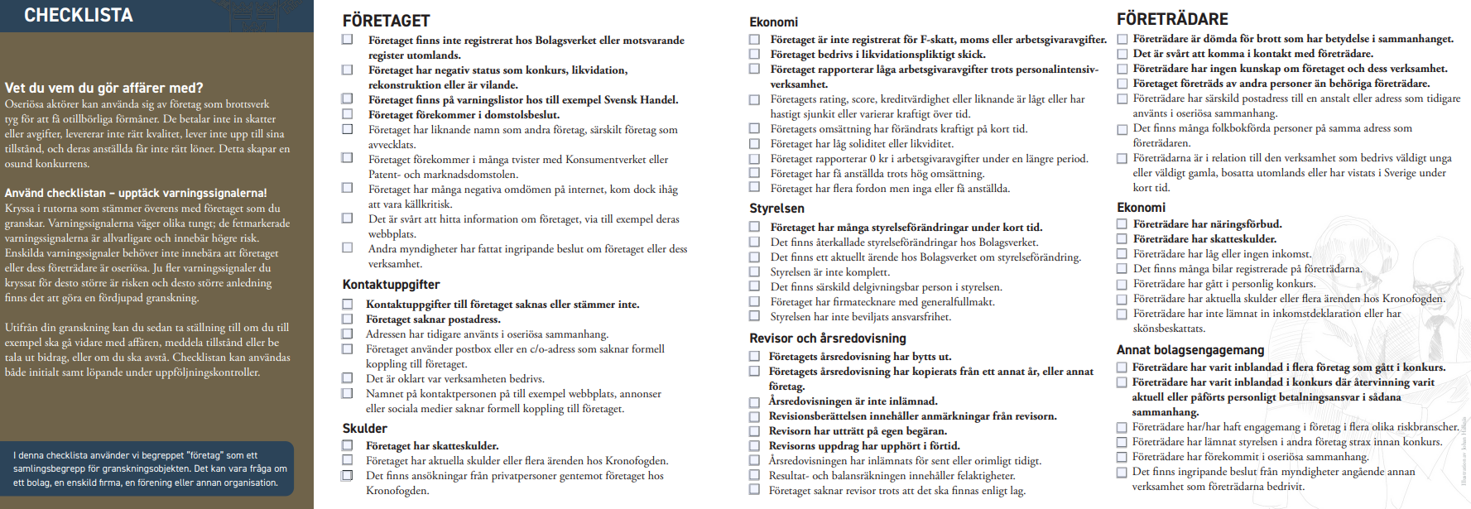
Ekobrottsmyndighetens checklista

Slide 9
granskning av auktoriserade anordnare och ramavtalade leverantörer
  Cirka 67 procent av nämndens utförare bedömdes som seriösa och godkända aktörer.
  För 20 procent av utförarna rekommenderades nämnden att följa upp oftare än enligt nuvarande rutin, förslagsvis varje kvartal eller halvårsvis.
  Fyra procent av utförarna bedömdes behöva följas upp direkt då det fanns flertalet avvikelser som snabbt kan antas påverka företagets robusthet och lämplighet.
  För knappt nio procent av utförarna rekommenderades nämnden att överväga sanktion eftersom det fanns flera varningssignaler kopplade till företag och/eller företrädare.
    Av dessa beslutade nämnden att:
      i ett fall att avauktorisera med anledning av att anordnaren inte haft kunder det senaste året
      i två fall om förtida uppsägning av ramavtalen.
      I det fjärde fallet är företaget i en företagsrekonstruktion, där utbildningsenheten kommer att fortsätta följa vad rekonstruktionen leder till och hur anordnaren utvecklas.

Slide 10

Felaktiga utbetalningar – fut
En betalning från välfärdssystemet som sker till följd av att sökande har lämnat oriktiga uppgifter, låtit bli att lämna uppgifter eller på annat sätt förorsakat att ekonomiskt bistånd beviljats felaktigt i sin helhet eller med för högt belopp.
En felaktig utbetalning kan även bero på att säkande saknar kunskap om reglerna eller till följd av felaktig handläggning.

Slide 11
Arbets- och etableringsenhetens arbete med FUT
Arbetet med felaktiga utbetalningar har varit i gång under flertalet år, i varierad utsträckning. Nuvarande FUT-process sen fem år.
Inkommen information från socialsekreterare, myndigheter, kommuner, andra professionella, allmänheten och anonyma anmälningar om felaktiga utbetalningar. Den mesta informationen upptäcks i handläggningen på vår egen enhet.
FUT-handläggare deltar på veckovisa möten med övriga handläggare. Dels för att informera om vad som framkommer i utredningar, dels utifrån regelbundet arbete (eget årshjul) för att förebygga felaktiga utbetalningar t.ex. genom särskild granskning av hyreskontrakt eller deklarationer.
FUT-handläggare tillika förste socialsekreterare stöttar vid behov övriga handläggare i handläggning och deltar under ärendedragningar.
Notes:
(Till exempel att studieintyg behöver inkomma för gymnasiestuderande ungdomar i det fall gymnasiestudier förlängs eller att kunder ska inkomma med umgängesavtal vid delad vårdnad där antal dagar och omfattning framkommer.)
till exempel hjälper till att titta på inkomna underlag och ge input om vilka underlag som kan efterfrågas.

Slide 12
Vad kan upptäckas under en FUT-utredning?
Felaktig folkbokföring
  T.ex. att ungdomar som slutar gymnasiet ändrar folkbokföring, skenskilsmässa, utlandsflytt, inneboende eller andra personer skrivna på adressen.
  Anmäls alltid till Skatteverket.
Äktenskapsliknande förhållanden
Studier på högskola/universitet utan att sökande fått det godkänt av nämnden samt utan att ansöka om studiemedel via CSN
Sökande gör sig omöjlig i planering och döljer förmågor
Andra tillgångar, t.ex. bankkonton, fordon och företag, hus och fordon utomlands. Även fordonsinnehav där fordonet skrivs på annan person men nyttjas av sökande
Felaktig angiven information på ansökan
Notes:
Ofta att ungdomar som slutar gymnasiet ändrar folkbokföring direkt i samband med detta. I de fall ändringen av folkbokföring är felaktig medför det att felaktiga utbetalningar sker utifrån att dessa ungdomar behöver betala inneboendehyra när de bor hemma. Det framkommer även att felaktig folkbokföring sker i ärenden där det framkommer skenskilsmässa och även där personer flyttar till annan ort eller utomlands. Felaktig folkbokföring anmäls alltid till Skatteverket.
Ett exempel är en kund vars ansökan ska granskas, det görs en slagning i folkbokföringsregister där det framkommer en barnfamilj skrivna på adressen utöver de som förväntas bo där. Hushållet som ansökan avser har ej barn. Hembesök erbjuds utifrån granskning och avvikelser i folkbokföring, under hembesök framkommer att det bor en barnfamilj i bostaden. I påföljande FUT-utredning framkommer att kunden vistas utomlands under merparten av tiden och hyr ut sin bostad.
Ett ytterligare exempel på felaktig folkbokföring är där kunder har barn som slutar gymnasiet (och då ska bidra med inneboendehyra som räknas av den summa kund beviljas) och de i samband med detta folkbokförs på en annan adress. Vid utredning framkommer att på den adress där barnen folkbokförts inte finns bostäder, utan enkom kontorslokaler.
Det framkommer även äktenskapsliknande förhållanden och skenskilsmässor. Upptäcks ofta genom att det tillkommer barn med samma partner över en längre tid men att kund/kunderna hävdar att man ej har relation.
Kund ansöker om ekonomiskt bistånd tillsammans med förälder till sina barn. Ena föräldern folkbokförs sedan på annan ort och kunden ansöker som ensamstående. och söker som ensamstående under en period. Kunden börjar sedan att ansöka tillsammans med en ny partner. I granskning framkommer frågetecken varför en FUT-utredning inleds. I utredning framkommer att kund hyr bostaden av sin ex-partner tillika barnens fader. Bostaden är en bostadsrätt. Kund ansöker om en hög hyra för bostaden, dock betalas detta belopp ej till ex-partnern. Trots att den nya partnern tas med i ansökan får denne inte del av det ekonomiska biståndet. Under tiden kund ansöker tillsammans med sin nya partner får kund ett ytterligare barn med ex-partnern/föräldern till de övriga barnen. Efter avslutad FUT-utredning där ett återkrav fastställs meddelar kund att bostaden ska säljas och kund flyttar ihop med ex-partnern.
Det framkommer även att kunderna studerar på högskola/universitetsutbildningar utan att fått det godkänt av nämnden samt utan att ansöka om CSN.
Att man inte meddelar när man har inneboenden framkommer även frekvent, ofta rör det sig om släktingar eller sambos som flyttat in.
Kunden gör sig omöjlig i planering och döljer förmågor. Det handlar ofta om långtidsärenden med en diffus sjukskrivning där personen borde ha förmåga men där all planering fallerar pga frånvaro eller utebliven progression (ofta i kombination). I dessa utredningar framkommer ofta resor och vistelse på annan ort eller att kunden arbetar. Det rör sig även om ärenden där sjukskrivning saknas men till exempel att kunden gör sig ovän med arbetsgivare etc. Det sker ofta i samband med en ökad omfattning av planering eller anställning.
Det framkommer andra tillgångar, tex bankkonton, fordon och företag, i och utanför Sverige, och tillgångar såsom hus och fordon utomlands. Det framkommer även fordonsinnehav där fordonet skrivs på annan person men nyttjas av kunden.
Det framkommer felaktiga utbetalningar utifrån felaktig angiven information på ansökan. Till exempel att man ansöker för kostnader man inte har och att man ansöker för samma kostnad vid flera tillfällen. Att man ”glömmer” att fylla i inkomster. Vid nya anställningar anges inte inkomster förrän flertalet månader senare. Det kan lämnas in förfalskade/manipulerade underlag.
Det framkommer även att hushåll hjälper varandra till exempel med att man byter adresser med varandra i syfte att få ersättningar/bistånd man ej annars skulle vara berättigad. Det framkommer även att hushåll samarbetar eller tipsar varandra utifrån samma mönster i avvikande ansökningar.

Slide 13

Vad gör vi när vi utrett klart?
Efter FUT-utredning fattas beslut om återkrav
  Avbetalningsplan kan överenskommas
  Flertal fall där återkrav ej kan beslutas.
    I merparten av dessa ärenden kan information som framkommer i utredning påverka pågående handläggning och därmed utredas i ordinarie handläggning varför felaktiga utbetalningar kan stoppas framöver.
    Ett annat mer frekvent resultat är att kunderna som utreds för felaktiga utbetalningar slutar att ansöka om ekonomiskt bistånd.

Slide 14
Lite statistik
Tabell 1) Upprättade remisser vid misstanke om felaktiga utbetalningar, genomförda utredningar, beslut om återkrav samt belopp och antal polisanmälningar under 2022 – 2024
År | Inkomna remisser | Antal utredningar | Antal beslutade återkrav | Summa återkrav i kronor | Antal polis-anmälningar
2022 | 45 | 25 | 6 | 1 031 566 | 8
2023 | 49 | 53 | 17 | 1 170 328 | 16
2024 | 71 | 56 | 6 | 435 670 | 10
Tabell 2) Återkrävt belopp per år i förhållande till totalt utbetalt belopp 2020-2024
År | Totalt utbetalt ekonomiskt bistånd, miljoner kronor | Återkrävt belopp, kronor | Återkrav i andel av totalt utbetalt bistånd
2024 | 41 Mkr | 435 670 | 1,06 procent
2023 | 46,6 Mkr | 1 170 328 | 2,5 procent
2022 | 57,1 Mkr | 1 031 566 | 1,8 procent
2021 | 67,1 Mkr | 845 089 | 1,3 procent
2020 | 73,5 Mkr | 427 827 | 0, 6 procent
Notes:
Här kommer siffrorna från 2024 😊Tänker att du kommer fråga så du får ett svar på en gång 😊 Få utredningar har lett till återkrav under 2024, dels utifrån prioriteringar i arbetet (med att stötta upp AL och mottag under en stor del av året), dels utifrån feedback i domar från FR samt att vi då fokuserat mer på att stoppa i pågående handläggning (vi har satsat tid på att ”lägga oss i mer” i pågående handläggning) och ha ett starkare fokus på att förebygga felaktiga utbetalningar.
2024
Antal remisser 71 st
Antal utredningar 56 st
Antal beslutade återkrav 6 st
Summa återkrav 435 670 kr
Polisanmälningar 10 st
Gällande polisanmälningar har vi fått återkoppling att ett ärende påbörjats en utredning samt i två ärenden att dessa lagts ner. Det ena är nedlagd för att personen ej gick att hitta och det andra ärendet pga att personen utreds för andra brott.
Gällande återkraven så är det generella svaret att det varierar om återbetalning sker eller inte. Flera ärenden betalar enligt en upprättad avbetalningsplan och 13 ärenden har återbetalt sina respektive återkrav i sin helhet, totalt har 509 687 kr återbetalts. I de ärenden där återbetalning ej sker så skickas påminnelser. Om återbetalning ändå ej sker så skickas ärendet till utskottet för beslut om att väcka ersättningstalan i Förvaltningsrätten (om inte tidsfrist löpt ut då eftergift istället föreslås). Om Förvaltningsrätten fastställer återkravet skickas detta till kronofogdemyndigheten för vidare hantering. Det finns för närvarande 6 ärenden hos kronofogden. Detta gäller endast 9:1 beslut, dvs när en felaktig utbetalning skett, det finns också återkrav enligt 9.2 när beslut fattats mot återkrav som vi också följer upp, skickar påminnelser, upprättar avbetalningsplaner och så vidare.
En utkomst av utredning av felaktiga utbetalningar är att det fattas beslut om återkrav, dock finns det flertal fall där återkrav ej kan beslutas om. I merparten av dessa ärenden kan information som framkommer i utredning påverka pågående handläggning och därmed utredas i ordinarie handläggning varför felaktiga utbetalningar kan stoppas framöver. Ett annat mer frekvent resultat är att kunderna som utreds för felaktiga utbetalningar slutar att ansöka om ekonomiskt bistånd.

Slide 15
Underrättelseskyldigheten
Gäller i de fall information inkommer som kan påverka rätt till andra ersättningar/bistånd från välfärdssystemen.
Är sekretessbrytande om det kan antas att en felaktig ekonomisk förmån eller stöd har beslutats, betalats ut eller har beräknats med ett felaktigt för högt belopp.
Gäller inom kommunen, till andra kommuner och till följande myndigheter (A-kassor, Arbetsförmedlingen, CSN, Försäkringskassan, Kronofogden, Migrationsverket, Pensionsmyndigheten, Skatteverket, Utbetalningsmyndigheten.)
Notes:
Underrättelse till Skatteverket om det kan antas att en uppgift i folkbokföringen om en person som är eller har varit folkbokförd är oriktig eller ofullständig.
32 c § folkbokföringslagen
Underrättelse till den myndighet eller organisation som har fattat beslut om en ekonomisk förmån eller ett ekonomiskt stöd om det finns anledning att anta att det har beslutats, betalats ut eller tillgodoräknats felaktigt eller med ett för högt belopp.
3 § lagen (2008:206) om underrättelse-skyldighet vid felaktiga utbetalningar från välfärdssystemen
Lämna/inte lämna ut vissa uppgifter till Arbetsförmedlingen, Bolagsverket, Centrala studiestödsnämnden, Försäkringskassan, Inspektionen för vård och omsorg, Kronofogdemyndigheten, Migrationsverket, Pensionsmyndigheten, Skatteverket, en kommun eller en arbetslöshetskassa
2-3 §§ lagen (2024:307) om uppgiftsskyldighet för att motverka felaktiga utbetalningar från välfärdssystemen samt fusk, regelöverträdelser och brottslighet i arbetslivet

Slide 16
Övrig Underrättelse och/eller Utlämnande av uppgifter
Underrättelse till Skatteverket om det kan antas att en uppgift i folkbokföringen om en person som är eller har varit folkbokförd är oriktig eller ofullständig. (32 c § folkbokföringslagen)
Underrättelse till den myndighet eller organisation som har fattat beslut om en ekonomisk förmån eller ett ekonomiskt stöd om det finns anledning att anta att det har beslutats, betalats ut eller tillgodoräknats felaktigt eller med ett för högt belopp. (3 § lagen (2008:206) om underrättelseskyldighet vid felaktiga utbetalningar från välfärdssystemen)
Lämna/inte lämna ut vissa uppgifter till Arbetsförmedlingen, Bolagsverket, Centrala studiestödsnämnden, Försäkringskassan, Inspektionen för vård och omsorg, Kronofogdemyndigheten, Migrationsverket, Pensionsmyndigheten, Skatteverket, en kommun eller en arbetslöshetskassa (2-3 §§ lagen (2024:307) om uppgiftsskyldighet för att motverka felaktiga utbetalningar från välfärdssystemen samt fusk, regelöverträdelser och brottslighet i arbetslivet)
Notes:
Underrättelse till Skatteverket om det kan antas att en uppgift i folkbokföringen om en person som är eller har varit folkbokförd är oriktig eller ofullständig.
32 c § folkbokföringslagen
Underrättelse till den myndighet eller organisation som har fattat beslut om en ekonomisk förmån eller ett ekonomiskt stöd om det finns anledning att anta att det har beslutats, betalats ut eller tillgodoräknats felaktigt eller med ett för högt belopp.
3 § lagen (2008:206) om underrättelse-skyldighet vid felaktiga utbetalningar från välfärdssystemen
Lämna/inte lämna ut vissa uppgifter till Arbetsförmedlingen, Bolagsverket, Centrala studiestödsnämnden, Försäkringskassan, Inspektionen för vård och omsorg, Kronofogdemyndigheten, Migrationsverket, Pensionsmyndigheten, Skatteverket, en kommun eller en arbetslöshetskassa
2-3 §§ lagen (2024:307) om uppgiftsskyldighet för att motverka felaktiga utbetalningar från välfärdssystemen samt fusk, regelöverträdelser och brottslighet i arbetslivet

Slide 17
FUT/BIDRAGSBROTT – övrigt
Möjlighet för kommuninnevånare och andra att anmäla misstanke att någon får ekonomiskt bistånd som inte borde få det genom att lämna till kommunens utredare: fut.ekonomisktbistand@nacka.se
Om det finns önskemål om en samverkan kring FUT-arbete (i individärenden, inte föreningar etc.) inom kommunen, kontakta biträdande enhetschef kirsti.kanttikoski@nacka.se

Slide 18

En väg in
Kommunövergripande projekt 2025 för att samordna auktorisationsprocessen för Nackas kundval

Slide 19
Bakgrund/Behovsanalys
Ökat behov av tydligare granskning av företag, företrädare, ekonomi i samtliga led för att motverka välfärdsbrottslighet och otillåten påverkan i auktorisationsprocessen
Stort antal kundval i Nacka med olika inriktning och krav
Olika upplägg för granskning och riskvärdering på verksamhetsnivå
En likriktad tydlig process förenklar för både anordnare och ansvariga verksamheter
Effektiv, rättssäker och samordnad granskningsprocess
Renodla specialistkunskap/kompetens ”bäst på att vara…”
  Ett kommunövergripande reglemente för kundval
  6 ansvariga nämnder (KS, SOCN, ÄN, NAF, KUN, UBN)
  Cirka 20 kundval och 20 specifika auktorisationsvillkor
  Cirka 260 auktoriserade anordnare
Notes:
Respektive verksamhet är bäst på sitt ansvarsområde men inte nödvändigtvis på att granska ekonomiska företagstranasaktioner för att upptäcka välfärdsbrott
12 SOCN/ÄN
1 KUN (16 anordnare)
6 NAF (2 vux, 3 arbete/etablering) (8 eller 9 anordnare)

Slide 20
en väg in?
Inom en snar framtid…
Steg 1 automatiseras
Automatiserad faktureringsprocess för kundvalen m.m.
En väg ut
Inget bistånd utan besök
Auktorisationsprocess i två steg
Välkommen in* i Nackas kundval via en gemensam ”entré/tröskel”
    I steg 1 ”hel och ren” (sju kontrollpunkter i reglementet) granskas alla (företrädare i samtliga led) som ansöker av samordnad funktion
    Uppföljning utifrån steg 1, genomförs en gång per år av samordnad funktion
Välkommen vidare till nästa steg i auktorisationsprocessen – in till respektive ansvarig enhet
    I steg 2 (20 kontrollpunkter i reglementet inklusive specifika villkor i respektive kundval**) granskas på verksamhetsnivå
    Kvalitets- och verksamhetsuppföljning i samtliga kundval utifrån steg 2, genomförs systematiskt och regelbundet av ansvarig enhet och rapporteras till berörd nämnd
  * Via kommunens inköpssystem
  **Specifika auktorisationsvillkor med mer verksamhetsspecifika krav t.ex. utifrån SoL, SkolL eller annan lagstiftning samt respektive kundvals behov. Granskning och riskbedömning av anordnarens kompetens, erfarenhet, kapacitet, ledning, styrning och systematiskt kvalitetsarbete m.m.

Slide 21
mina viktigaste medskick
Var medveten, inte naiv
  Lita lite lagom…
  Tänk om – från tillitsbaserat till riskbaserat förhållningssätt/arbetssätt
  Arbeta fokuserat och strukturerat på alla fronter
  D.v.s. leta, upptäck och utred fel och brott både avseende kunder (klienter/brukare/sökande), leverantörer och medarbetare. Jobba i befintliga strukturer, identifiera verksamhetens risker och stärk kontrollen.
  T.ex. skriv in välfärdsbrottslighetsperspektivet i styrande dokument, skapa förståelse genom kunskapshöjande insatser, regelbundna utbildningar, case- och scenarioövningar, stående punkt på enhetsmöten, lyft frågan i medarbetarsamtal och i leverantörsdialoger/uppföljningar. Omvärldspana och lär av andra.
    Vänta inte
  Starta arbetet idag, om du inte redan gjort det. Du behöver inte uppfinna hjulet själv.
  Samverka internt och externt. Omvärldspana och lär av andra.
Notes:
1. Förebygga välfärdsbrott
2. Analysera och upptäcka välfärdsbrott
3. Utreda välfärdsbrott

Slide 22
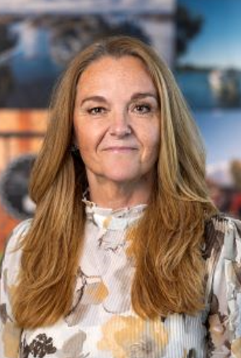
Pia stark
Tack för ordet!
Frågor?
pia.stark@nacka.se
070-431 89 83

Slide 24
Kvalitets- och säkerhetssamordnare
Ansvarar för arbetet på enheten kring välfärdsbrottslighet samt kris/beredskap
Samverkar med säkerhetsstaben i kommunen
Samverkar med liknande funktioner i andra kommuner
Samverkar med FUT-handläggare i syfte att upptäcka mönster och trender som är kopplade till välfärdsbrottslighet och fusk
Samverkar med granskande socialsekreterare, i syfte att upptäcka mönster och trender som är kopplade till välfärdsbrottslighet och fusk
Analyserar information och föreslår förbättringar i verksamheten för att motverka och förebygga välfärdsbrottslighet
Omvärldsbevakning
Utreder interna avvikelser och Lex Sarah

